Slide 1

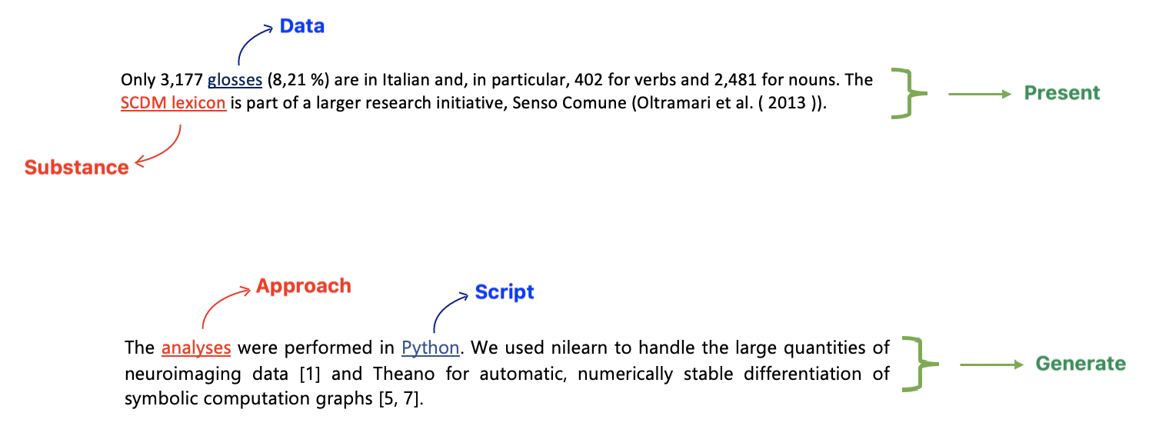
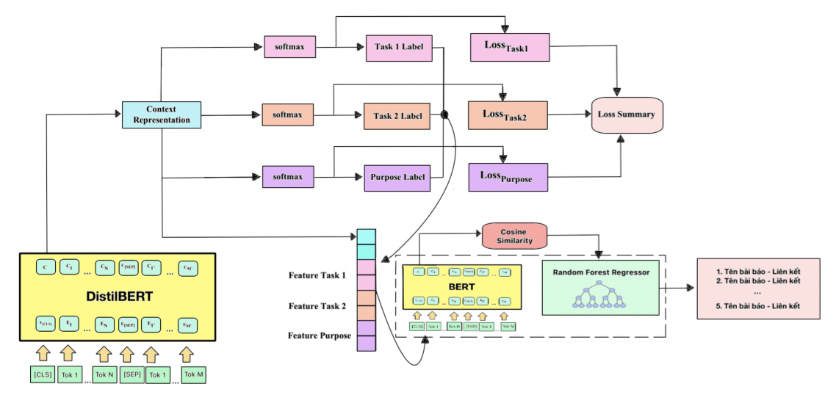
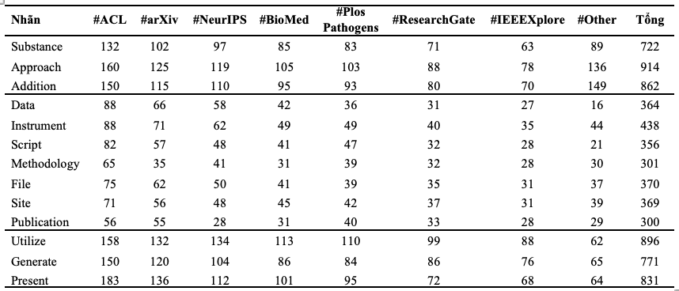
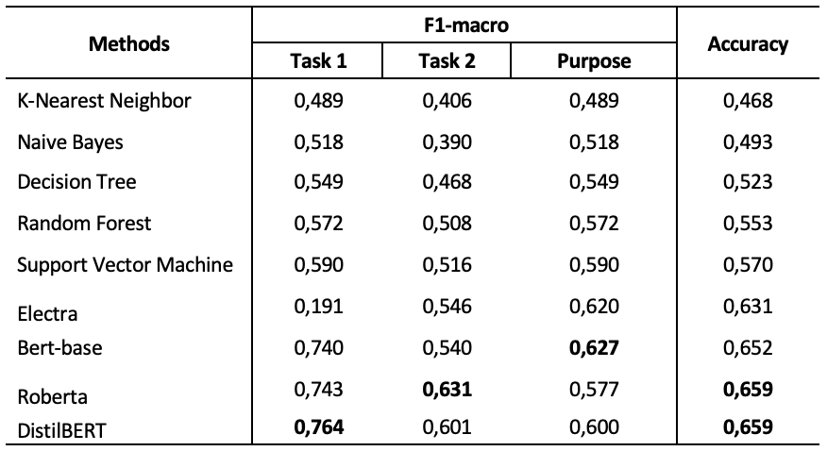
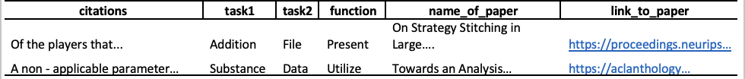
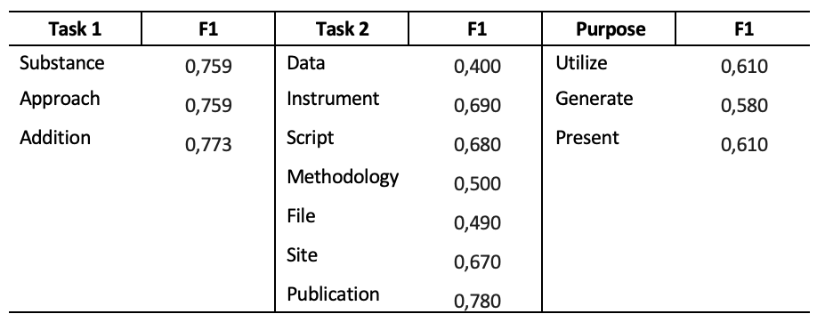
Phân loại và Khuyến nghị Bài báo Khoa học dựa trên Phân tích Ngữ cảnh của các trích dẫn
Nguyễn Minh Tiến¹, Hồ Anh Khôi², Nguyễn Văn Kiệt³
{¹20522010, ²20521477}@gm.uit.edu.vn, ³kietnv@uit.edu.vn
Trường Đại học Công nghệ thông tin – Đại học Quốc gia Thành phố Hồ Chí Minh
1. GIỚI THIỆU
Trong bài báo này, chúng tôi trình bày một nghiên cứu mới liên quan đến nhiệm vụ phân loại và đề xuất tài liệu trực tuyến dựa trên ngữ cảnh trong văn bản khoa học. Với sự tăng trưởng đáng kể của số lượng bài báo khoa học và tài liệu trực tuyến, việc theo dõi và phân loại các tài liệu này trở nên quan trọng để hỗ trợ người đọc có thể tìm kiếm thông tin và đề xuất cho họ các tài liệu, cũng như xây dựng đồ thị tri thức về tài nguyên khoa học. Trước đây, đã có nhiều thử nghiệm để phân loại và đề xuất trích dẫn trong văn bản, nhưng chủ yếu tập trung vào trích dẫn bài báo và chưa nghiên cứu kỹ về trích dẫn tài liệu trực tuyến. Do đó, chúng tôi đề xuất một phương pháp dựa trên ngữ cảnh để đánh giá nhiệm vụ và mục đích của trích dẫn tài liệu trực tuyến trong văn bản khoa học.
2. BỘ DỮ LIỆU
Nguồn: ACL, arXiv, NeurIPS, BioMed Central, Plos Pathogens, ResearchGate, IEEEXplore,…
Kích thước: 2498 trích dẫn.
Nhãn:
3 loại nhiệm vụ chung (Task 1): Substance, Approach, Addition.
7 loại nhiệm vụ chi tiết (Task 2): Data, Instrument, Script, Methodology, File, Site, Publication.
3 loại mục đích (Purpose): Utilize, Generate, Present.
Người gán: 2 sinh viên với độ đồng thuận Fleiss’kappa = 71%.
Bảng 1. Thống kê số lượng nhãn trong bộ dữ liệu hoàn chỉnh.
Bảng 2. Một vài ví dụ của các trích dẫn được gán nhãn.
3. PHƯƠNG PHÁP & THỰC NGHIỆM
Hình 1. Mô tả sơ đồ kiến trúc mô hình cho bài toán phân loại và đề xuất.
Dữ liệu và đánh giá:
Bảng 3. So sánh các mô hình cho nhiệm vụ phân loại ba lớp.
Các mô hình cơ sở và thiết lập:
Chúng tôi so sánh mô hình DistilBERT với các phương pháp khác trong nhiệm vụ phân loại. Đối với nhiệm vụ đề xuất, chúng tôi thử nghiệm nhiều phương pháp thông thường, nhưng mô hình kết hợp BERT+RF đã cho kết quả khá tốt trong việc dự đoán độ tương đồng.
4. KẾT LUẬN VÀ HƯỚNG PHÁT TRIỂN
Kết quả thực nghiệm của chúng tôi đã nghiên cứu ra một tác vụ mới trong phân loại và đề xuất tài liệu khoa học trực tuyến. Chúng tôi đã xây dựng hệ thống gán nhãn và thu thập dữ liệu mới để đào tạo mô hình. Mô hình DistilBERT đã cho thấy hiệu suất vượt bậc đối với nhiệm vụ phân loại này. Chúng tôi cũng đề xuất mô hình kết hợp BERT-base+RF này cho nhiệm vụ đề xuất nguồn tài nguyên và tìm kiếm tài liệu. Trong tương lai, chúng tôi sẽ tiếp tục nghiên cứu áp dụng BERT vào các lĩnh vực khác và khám phá khả năng kết hợp mô hình của chúng tôi để hỗ trợ giải quyết nhiều nhiệm vụ hơn nữa.
Bảng 4. Kết quả phân loại F1-score cho từng loại nhãn bởi mô hình DistilBERT.
Khu phố 6, phường Linh Trung, Quận Thủ Đức, TP.HCM

